Slide 1
Windows PowerShell
Pääkäyttötoimien automatisointi

Slide 2
PowerShell
Pääkäyttäjän komentojen suoritusympäristö (command shell)
Perustuu pieniin komentosovelmiin (commandlet), joilla voidaan tehdä hallintatoimia
Paikallisessa koneessa
Etäjärjestelmissä
Komentosovelmat on järjestetty moduleihin käyttöjärjestelmän ja eri palvelinsovellusten hallitsemiseksi
Käytetään joko suoraan tai ISE-kehitysympäristön (Integrated Scripting Enviroment) avulla

Slide 3
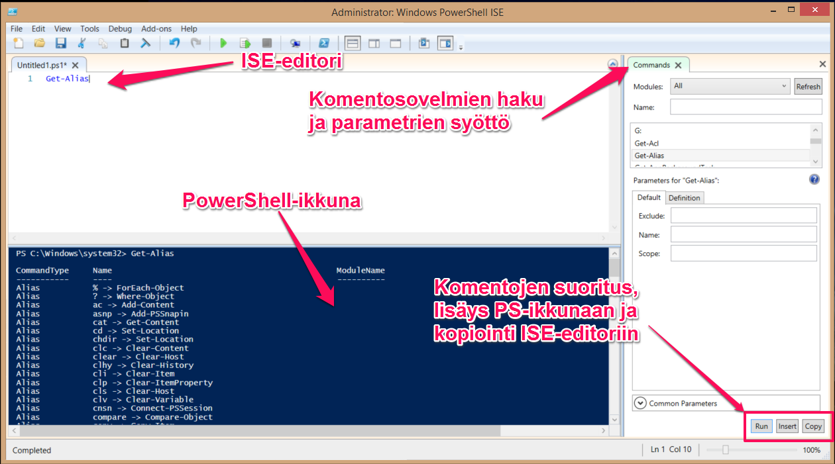
ISE-editori

Slide 4
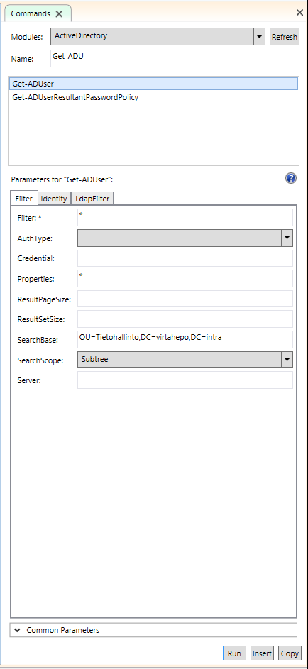
Komennon parametrit
Komentohaku
Vaihtoehtoiset
tavat käyttää komentoa
Pakollinen parametri
Kaikkien komentojen
käytössä olevat
yhteiset parametrit

Slide 5
Aliakset
Joillekin komentosovelmille on tehty aliakset
Voidaan käyttää komentotulkista tuttuja komentoja, kuten CD, DIR, COPY jne.
Käyttöjärjestelmän komennot eivät ole käytettävissä, mutta vastaavan työn tekevälle komentosovelmalle voidaan tarvittaessa luoda alias
Käytössä olevat aliakset saadaan selville komennolla Get-Alias

Slide 6
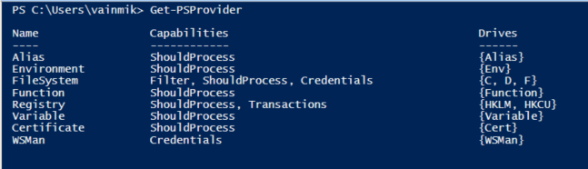
PSDrive providers
Tiedostojärjestelmä, rekisteri sekä muut tarvittavat ympäristöt näkyvät suoraan PowerShell-käyttöliittymässä ’levyasemina’
Liikkuminen ja käyttö tapahtuvat samoilla komennoilla tai niihin tehtyjen aliasten avulla

Slide 7
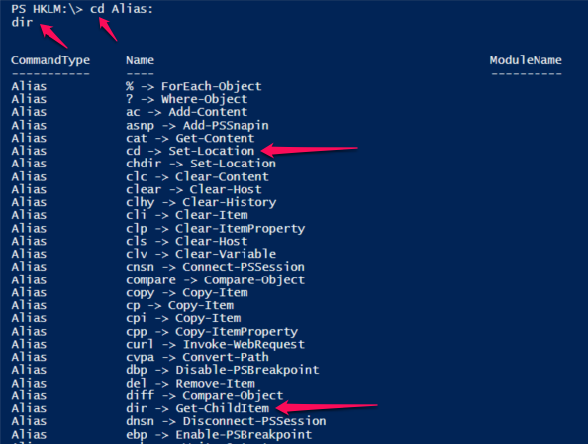
Esimerkki aliaksien ’levyasemasta’

Slide 8
Aliaksista
Yleisimmistä komentotulkin (cmd) komennoista on luotu aliakset niitä vastaaville komentosovelmille
Käytetyimmät UNIX-komennot toimivat myös aliaksina vastaavia toimintoja suorittaville komentosovelmille esim. cat C:\Users\Vainmik\Käyttäjät.txt tulostaa näytölle tiedoston sisällön
Käytönaikaisen aliaksen voi luoda New-Alias-komennolla New-Alias -name ip -value Get-NetIPAddress

Slide 9
Komentosovelmat
Yhtenäinen kaksiosainen nimeämiskäytäntö
Alkuosa: mitä tehdään
Loppuosa: mille käyttöjärjestelmän objektille se tehdään
Esim. Get-NetIPAddress, Remove-NetIPAddress, New-NetIPAddress
Sovelmat käsittelevät pääasiassa objekteja ja palauttavat niitä
Ohjelmointirakenteiden käyttäminen mahdollista, mutta käytännössä harvinaista
PS-skriptit toteutetaan pääsääntöisesti putkittamalla komento-sovelman tulos toisen sovelman syötteeksi

Slide 10
Komentosovelmien listaaminen
Järjestelmään asennetut komentosovelmat saadaan selville joko ISE:n Commands-ruudusta tai sopivilla komennoilla
Get-Command
Get-Command -All
Get-Command -Module NetTCPIP
Modulit saadaan listattua esim. seuraavasti
Get-Module
Get-Module -ListAvailable -All

Slide 11
Syntaksista
Komennot (komentosovelmat) kaksiosaisia
Parametrit UNIX-tyyppisiä, mutta nimet pitkiä
IntelliSense:n ennustava syöttö helpottaa parametrien lisäämistä
Command-ruudussa ohjeet käytöstä, pakolliset parametrit merkitty tähdellä (*)
Putkitusmerkkinä |
Muuttujat alkavat $-merkillä
Ulkoisten ohjelmien suoritus &-merkillä

Slide 12
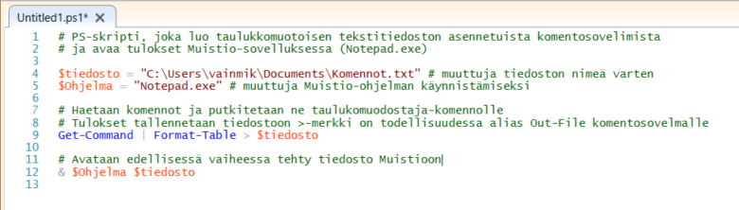
Esimerkki PS-skriptistä

Slide 13
Komentojen suoritus on joustavaa
Edellisen esimerkin taulukkomuotoilu olisi voitu myös tehdä sisäkkäisillä komennoilla sulkeita käyttäen
Format-Table -InputObject (Get-Command)
Tai muuttujaa käyttäen
$komento = Get-Command
Format-Table -InputObject $komento

Slide 14
Muuttujat
Muuttujat alkavat $-merkillä
Välilyöntejä sisältävät muuttujanimet pantava aaltosulkeisiin esim. ${Hallinnon tunnukset}
Muuttujien tietotyyppejä ei tarvitse määritellä, koska ne ovat aina objekteja
Tarpeen vaatiessa tietotyyppi voidaan määritellä hakasulkeiden avulla esim. [string]$teksti = ”Hippopotamus”

Slide 15
Ojektit
Komentosovelmat käsittelevät ja palauttavat objekteja
Objektilla on yksi tai useampia ominaisuuksia (property)
Objektilla voi lisäksi olla metodeja (method)
Objektin sisältämät ominaisuudet ja metodit selvitetään putkittamalla objekti Get-Member komennolle

Slide 16
Yksittäisen ominaisuuden käyttö
$Käyttäjä = Get-ADUser -Identity Administrator
$Sid = $Käyttäjä.SID
$Sid
Objekti
Ominaisuus

Slide 17
Objektin metodit
$Käyttäjä = Get-ADUser -Identity Administrator
$Käyttäjä.Name.Contains("Admin")
Objekti
Ominaisuus
Metodi

Slide 18
Muut metodit
Objektiin kuuluvien metodien lisäksi voidaan käyttää monissa tapauksissa myös skriptimetodeja tai koodimetodeja
Niiden käyttö on aina selvitettävä Get-Member -komennolla
Sille voidaan antaa parametrina haettavan metodin tyyppi käyttämällä -MemberType -parametria
Skirpti- ja koodimetodeaja käytetään lähinnä WMI-objektien käsittelyssä

Slide 19
Lisää muuttujista
Muuttuja voi sisältää useita pilkulla erotettuja objekteja, esim. $koneet = ’DC1’, ’FSRV1’, ’FSRV3’
Listan jäseneen voidaan viitata indeksillä: $koneet[0] viittaa ensimmäiseen koneeseen DC1
Listamuuttujalla (listaobjektilla) on ominaisuus, joka sisältää jäsenten lukumäärän: $koneet.count

Slide 20
Powershell etäjärjestelmissä
Komentoyhteyden luominen omasta työasemasta etäjärjestelmään

Slide 21
1-1-etäyhteyden avaaminen ja sulkeminen
Yhteys muodostetaan sillä tunnuksella, jolla olet kirjautunut paikalliseen työasemaan
Edellyttää etäyhteyksien sallimista kohdejärjestelmässä
Yhteys muodostetaan seuraavasti:
Enter-PSSession -computerName DC1
Yhteys puretaan vastaavasti
Exit-PSSession

Slide 22
Komennon suorittaminen useammassa etäjärjestelmässä samanaikaisesti
Sama komento voidaan ajaa useammassa laitteessa rinnakkain yhdellä kerralla:
Invoke-Command –computerName SRV1, SRV2
-command {suoritettavakomento}

Slide 23
Komennon suorittaminen useammassa etäjärjestelmässä peräkkäin
Jos komentoa ei ole tarpeen suorittaa samanaikaisesti, voi käyttää seuraavaa tapaa:
Komento parametrit –computerName SRV1, SRV2
Kaikki komennot eivät tue -computerName -parametria, joten tämä ohje ei ole yleispätevä
Parametrina voi olla myös esim. -server
Parametri käyttömahdollisuus kannattaa aina selvittää komennon ohjeesta

Slide 24
Activedirectory:n get-komennot
Helppoa hakemistopalvelun dokumentointia

Slide 25
Puuttuvien modulien lataaminen
Jos järjestelmässä ei ole sopivaa modulia, se on ladattava
Työasemakäyttöjärjestelmissä ei ole valmiina esim. AD:n vaatimia moduleita, mutta ne saadaan asentamalla tarvittavat pääkäyttötyökalut (Remote Server Administration Tools)
Kun modulit löytyvät koneen tiedostojärjestelmästä, ne otetaan käyttöön:
Import-Module Modulinnimi
Esim. Import-Module ActiveDirectory

Slide 26
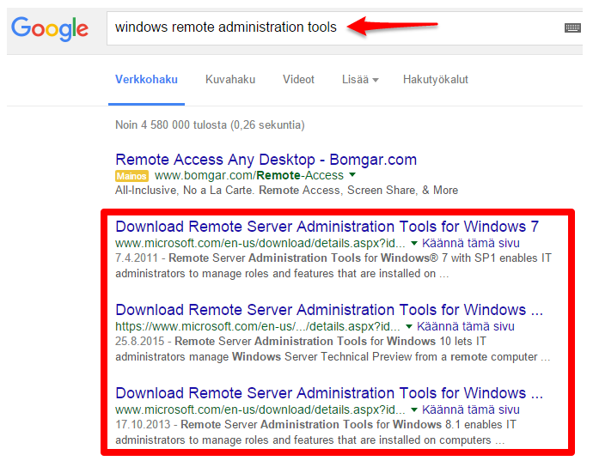
Windows Remote Server Administration Tools

Slide 27
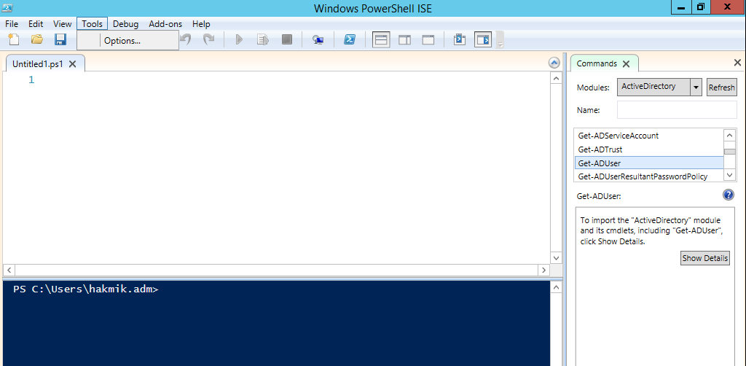
Modulien lataaminen ISE:n kautta

Slide 28
Käyttäjätilien dokumentointi Excel-yhteensopivaan csv-tiedostoon
Get-ADUser -Filter * | Export-Csv -Delimiter ";” └ C:\Users\mikav.adm\Documents\Käyttäjät.txt └ -Encoding Unicode
-Filter on pakollinen parametri. Jos sen arvoksi annetaan tähti (*), saadaan kaikkien käyttäjätilien tiedot
-Encoding Unicode -parametrilla saadaan skandinaaviset merkit näkymään oikein taulukkolaskentaohjelmassa

Slide 29
Käyttäjän kaikkien tietojen listaus
Get-ADUser -Filter * -Properties *

Slide 30
Käyttäjäryhmien dokumentointi
Get-ADGroup -Filter * | Export-Csv -Delimiter ";" └ C:\Users\mikav.adm\Documents\KRyhmät.txt

Slide 31
Ryhmäjäsenyyksien dokumentointi
Yksittäisen ryhmän dokumentointi:
Get-ADGroupMember 'Domain Admins' -Recursive | └ Export-Csv -Delimiter ";" └ C:\Users\mikav.adm\Documents\Pääkäyttäjät.txt
-Recursive-parametri purkaa ryhmät niiden käyttäjiksi
Kaikkien ryhmien automatisoitu dokumentointi vaatii jo ”ohjelmointia”. Seuraavissa dioissa lähdetään hakemaan ratkaisua tietojen keräämiseksi.

Slide 32

Harjoituksia
Luo CSV-tiedoston avulla Excel-taulukko, josta löytyvät kaikki käyttäjätilit
Luo CSV-tiedoston avulla Excel-taulukko, josta löytyvät kaikki käyttäjäryhmät
Luo CSV-tiedoston avulla Excel-taulukko, josta löytyvät kaikki DomainAdmins-ryhmän jäsenet
Ryhmään kuuluvat muut ryhmät ja jäsenet
Pelkästään käyttäjät, muut ryhmät purettuina käyttäjiksi

Slide 33
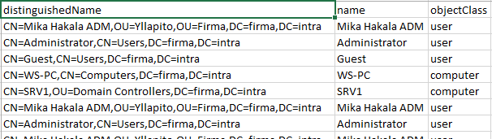
Putkittaminen onnistuu, mutta tulosjoukko ei kerro mihin ryhmään käyttäjä kuuluu
Get-ADGroup -Filter * | Get-ADGroupMember -Recursive| Export-Csv

Slide 34
Ratkaisuna Foreach-silmukka
# Luodaan objektimuuttuja tallentamaan AD:n kaikki ryhmät
$Ryhmat = Get-ADGroup -Filter *
# Käsitellään Ryhmat-muuttujan kaikki objektit yksi kerrallaan
# FOR EACH -rakenteen avulla.
# Yksittäistä objektia varten otetaan käyttöön Ryhma-muuttuja
Foreach ($Ryhma in $Ryhmat)
{
# Poimitaan objektin Nimi laajennusparametrin -Expand avulla muuttujaan Rnimi
# Laajennus poistaa objektin syntaksiin kuuluvat ylimääräiset merkit, jolloin
# Ryhmän nimeä voidaan käyttää tämän jälkeen CSV-tiedoston nimenä
$Rnimi = Select-Object -InputObject $Ryhma -Expand Name
# Haetaan käsittelyssä olevan ryhmän jäsenet ja tallennetaan CSV-tiedostoon
Get-ADGroupMember $Ryhma | Export-Csv C:\Users\mikav.adm\Documents\$Rnimi.txt
}

Slide 35
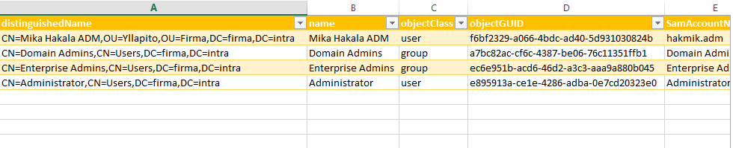
CSV-tiedosto Excel-taulukkona

Slide 36
Käyttäjäkohtaiset ryhmäjäsenyydet
Ryhmät, joihin käyttäjä kuuluu saadaan selville
$Käyttäjä = Get-ADUser -Identity Administrator -Properties MemberOf
$Ryhmät = $Käyttäjä.MemberOf
$Ryhmät

Slide 37
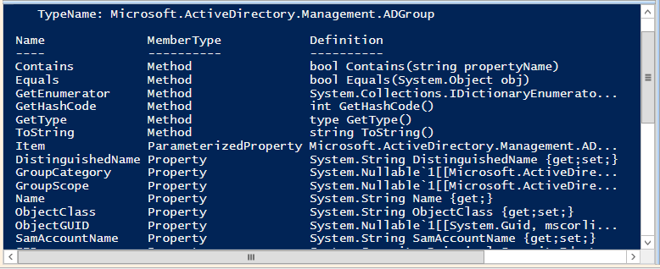
Objektin ominaisuudet ja metodit
Objektin rakenteen saa selville Get-Member-komennolla (alias gm), esim. Ryhmä-objektin rakenne saadaan seuraavasti
Get-ADGroup -Filter * | Get-Member

Slide 38
Get-ADGroupMember –komennon käyttö
Ryhmä voidaan määritellä jonakin seuraavista:
distinguished name (DN), GUID, security identifier (SID), tai Security Accounts Manager (SAM) account name
Kun käytät näitä vaihtoehtoja, lisää parametri –identity
-Recursive –parametria käytettäessä ryhmään kuuluvat toiset ryhmät puretaan ja tuloksena saadaan käyttäjä- tai konelista.

Slide 39
Ryhmien pelkkien nimien listaaminen
Lista saadaan muodostettua seuraavasti:
Get-ADGroup -Filter * | Select-Object -Property Name

Slide 40
Tulosten rajaaminen yhteen organisaatioyksikköön
Get-ADUser -Filter * -SearchBase "OU=Tietohallinto,DC=virtahepo,DC=intra" -SearchScope Subtree

Slide 41
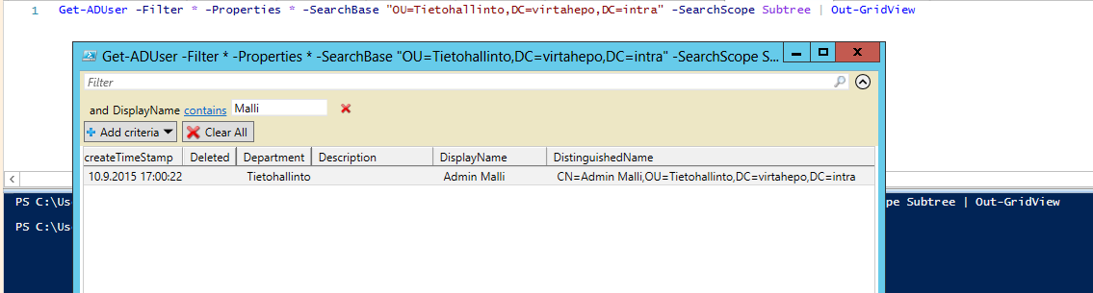
Tietoja voi hakea taulukkonäkymästä
Objekteja hakevan komennon tulosteen voi putkittaa Out-GridView -komennolle, jolloin saadaan suodatettava taulukkonäkymä

Slide 42
Harjoituksia
Tee Excel-työkirja kaikista käyttäjäryhmistä ja niiden jäsenistä
Luo graafisessa käyttöliittymässä organisaatioyksikkö Tuotekehitys ja luo siihen joitakin käyttäjätunnuksia
Listaa Tuotekehitys-organisaatioyksikön käyttäjät taulukkonäkymään (Gridview)

Slide 43
Activedirentory new-komennot
Käyttäjien ja ryhmien lisääminen hakemistopalveluun

Slide 44
Vanhat esimerkit eivät päde
PowerShell on jatkuvan kehitystyön alla
Palvelinkäyttöjärjestelmistä julkaistaan uusia versioita
Kirjallisuudessa ja Internetissä on paljon esimerkkejä, jotka eivät toimi enää nykyisellä alustalla
Tilanne on sama myös Microsoftin Technet- ja MSDN-sivustoilla
!

Slide 45
Käyttäjätilin luominen
Suoraan komentosovelmalla New-ADUser käyttäen parametreja
Putkittamalla käyttäjätiedot sisältävä CSV-tiedosto New-ADUser -komennolle
Käyttämällä toista käyttäjätiliä mallineena -instance -parametrin avulla

Slide 46
Käyttäjätilin luominen parametrien avulla
Tekstityypin arvot kirjoittamalla ne vakiomerkkijonona parametrin nimen perään
Lainausmerkit (”) tarvitaan nimen yhteydessä, jollei käytetä muuttujia
Useimmat muut parametrit tulevat ilman lainausmerkkejä
Helpointa muodostaa komento käyttämällä komentoruudun parametrikenttiä
Valintaruutujen arvot annetaan totuusarvoina
$False tai 0
$True tai 1

Slide 47
Käyttäjän lisääminen parametreja käyttämällä
#PS-skripti käyttäjän luomiseksi AD-hakemistoon
$Salasana = ConvertTo-SecureString "Q2werty" -AsPlainText -Force #Salasanaa ei voi antaa selväkielisenä merkkijonona, vaan se on salattava ensin
New-ADUser -Name "Jakke Jäynä" -AccountPassword $Salasana -ChangePasswordAtLogon 1 -Description Tietorurvatestaaja -DisplayName "Jakke Jäynä" -Enabled 1 -GivenName Jakke -SamAccountName jakke.jayna -Surname Jäynä -UserPrincipalName jakke.jayna@virtahepo.intra

Slide 48
Käyttäjätilin luominen CSV-tiedostosta
Tilin luonnissa pakollisia ominaisuuksia ovat
SAMAccountName
Name
CSV-tiedostossa tarvitaan parametreja vastaavat sarakeotsikot
Tiedoston voi rakentaa Excel-taulukkona ja tallentaa sen CSV-muotoon
Oikeat otsikot voi luoda käyttämällä Get-ADUser-komentoa joka putkitetaan Export-Csv-komennolle

Slide 49
Excel-taulukko käyttäjistä

Slide 50
Tilien luonti CSV-tiedostosta, jossa on parametrien nimistä poikkeavat otsikot
Jos CSV-tiedoston sarakeotsikko ei vastaa parametrin nimeä, sarake ohitetaan
Tiedostossa voi olla muitakin, kuin luonnissa tarvittavia sarakkeita
Taulukkolaskentaohjelmalla voi luoda laskettuja sarakkeita, joita käytetään käyttäjätilin luontiin
Esim. luodaan sarake samAccountName, jonka arvot luodaan kaavan avulla muista sarakkeista
Sarakkeita voidaan nimetä uudelleen PS-skriptissä käyttämällä Select-Object-komentoa

Slide 51
Select-Object-komennon käyttö
Import-Csv C:\Listat\Projekti1.csv | └ Select-Object * , @{l=’SamAccountName' ; └ e={$_.Ktunnus}}, └ @{l='Name' ; e={$_.Nimi}}
l = otsikko (label)
e = arvo (entry)
@ ilmaisee, että kyseessä on hajautustaulu (hash table)
$_ = viittaus taulukon käsiteltävään riviin

Slide 52
Salasana-asetukset estävät lähes aina suoran käyttäjien luonnin CSV-tiedostosta
Oletussalasanapolitiikka vaatii yleensä:
Käyttäjillä on oltava salasana
Salasanan on oltava ennalta arvaamaton
Salasanoja ei saa käyttää selväkielisessä muodossa
Salasanaa ei saada suoraan CSV-tiedostoon salakirjoitetussa muodosssa
Import-Csv C:\Users\Administrator\Documents\Tietohallinto.csv | New-ADUser

Slide 53
Lisättävät käyttäjät Excel-muodossa
Muutettava sarakkeiden nimet
New-ADUser-komennon tuntemiksi
objektien ominaisuuksien nimiksi
Muutettava salattuun muotoon ConvertTo-SecureString-komennolla

Slide 54
Ratkaisuna salasanojen kryptaaminen hajautustaulun avulla
# Määritellään muuttuja CSV-tiedostosta saatavien käyttäjäobjektien ominaisuuksien tallentamiseen
# Suomalaisilla maa-asetuksilla Excelin tekemän CSV-tiedoston erotinmerkkinä on ;
# Koodaus pitää olla järjestelmän oletus, jotta skandinaaviset merkit saadaan tulemaan mukaan
$Lisättävät = Import-Csv C:\Users\Administrator\Documents\PR1Tunnukset.csv -Delimiter ";” -Encoding Default
# Muutetaan sarakeotsikot New_ADUser-komennon vaatimaan muotoon hajautustaulun avulla ja salataan salasana
$Siirtomuoto = $Lisättävät | Select-Object *, @{l=’GivenName' ; e={$_.Etunimi}}, @{l=’Surname' ; e={$_.Sukunimi}}, @{l=’Name' ; e={$_.Kokonimi}}, @{l=’AccountPassword' ; e={ConvertTo-SecureString $_.Salasana -AsPlainText -Force }}
$Siirtomuoto | New-ADUser

Slide 55
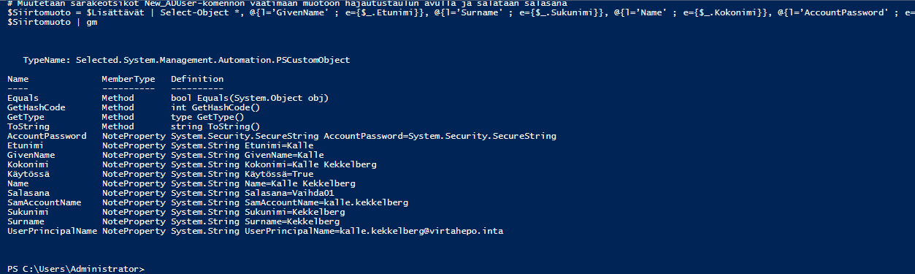
Hajautustaulun sisältämien objektien ominaisuudet

Slide 56
Käyttäjien luominen yhtä salasanaa käyttämällä
Jos käyttäjillä saa olla kaikilla sama salasana, se voidaan antaa New-ADUser-komennon parametrina
$Lisättävät = Import-Csv C:\Users\Administrator\Documents\PR1Tunnukset.csv -Delimiter ";" -Encoding Default
# Muutetaan sarakeotsikot New-ADUser-komennon vaatimaan muotoon hajautustaulun avulla ja salataan salasana
$Siirtomuoto = $Lisättävät | Select-Object *, @{l=’GivenName' ; e={$_.Etunimi}}, @{l=’Surname' ; e={$_.Sukunimi}}, @{l=’Name' ; e={$_.Kokonimi}}
$Siirtomuoto | New-ADUser -AccountPassword (ConvertTo-SecureString "Q2werty" -AsPlainText -Force)

Slide 57
Uudet käyttäjätilit ovat oletuksena pois käytöstä
Jos tili halutaan käyttöön luonnin yhteydessä, taulukkoon tai luontikomentoon lisätään parametri -Enabled 1
Taulukkoon, josta CSV-tiedosto muodostetaan voi myös luoda sarakkeen Enabled, jonka arvoksi tulee teksti True

Slide 58
Luonti CSV-tiedostosta, jossa on oikeat otsikot
# Skripti Excelissä luodun AD-käyttäjälistan lisäämiseen
# Luodaan käyttäjälle salattu ensimmäinen salasana ja tallennetaan se muuttujaan
$salasana = ConvertTo-SecureString "Q2werty" -AsPlainText -Force
#Luetaan käyttätiedot sisältävä CSV-tiedosto muuttujaan
$lista = Import-Csv -Delimiter ";" -Encoding Default C:\Users\Administrator\Documents\Henkilökuntalista.csv
# Putkitetaan listan tiedot käyttäjienluontikomennolle ja aktivoidaan käyttäjätilit
$lista | New-ADUser -AccountPassword $salasana -Enabled 1
HELPOIN TAPA

Slide 59
Käyttäjän luominen mallineen avulla
Luo tili, jota käytetään mallineena
Tilin käyttäminen muuhun tarkoitukseen kannattaa estää Account is disabled -asetuksella
Tuo käyttäjäobjekti -instance -parametrin arvoksi Get-ADUser-komennnolla
Huom. mallineella luodaan lähinnä vanhanaikaisia (pre Windows 2000) käyttäjätunnuksia tai ns. yhteiskäyttötunnuksia, joita tulisi välttää tietoturvasyistä

Slide 60
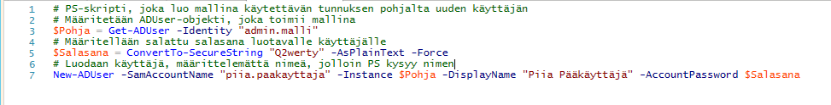
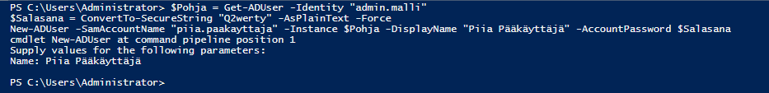
Mallineen käyttö

Slide 61
ADUser-objektien hakeminen
$Malline = Get-ADUser -filter {Name -eq 'Admin Malli'}
Objektin haussa on käytetty suodatusta, joka mahdollistaa haun objektin eri ominaisuuksien perusteella. Esimerkissä on käytetty pakolliseksi merkittyä filter-parametria, jonka arvoksi on annettu Nimi-ominaisuuden arvo vertailuoperaattorilla eq (equal to)
$Malline = Get-ADUser -Identity "admin.malli”
Objektia voi hakea myös käyttämällä -Identity-parametria, jonka arvoksi annetaan samAccountName-ominaisuuden arvo. Tällöin ei tarvitse käyttää muutoin pakollista filter-parametria

Slide 62
Käyttäjän luominen organisaatioyksikköön
New-ADUser -Name "Pasi Pääkäyttäjä" -AccountPassword $Salasana -ChangePasswordAtLogon 1 -Description Windows-pääkäyttäjä -DisplayName "Pasi Pääkäyttäjä" -Enabled 1 -GivenName Pasi -SamAccountName pasi.paakayttaja -Surname Pääkäyttäjä -UserPrincipalName pasi.paakayttaja@virtahepo.intra -Path "OU=Tietohallinto,DC=virtahepo,DC=intra"

Slide 63
Harjoituksia
Luo graafisessa käyttöliittymässä organisaatioyksikkö Zirkon
Luo Excel-työkirjan ZirkonProjekti avulla uudet käyttäjät tekemääsi organisaatioyksikköön
Käyttäjätilit luodaan Zirkon-organisaatioyksikköön, ei Users-kansioon
Luo Excel-kaavat taulukkoon Name -, SamAccountName- ja UserPrincipalName-sarakkeeseen
Käyttäjillä on kaikilla yhteinen salasana Vaihda01, joka pitää vaihtaa ensimmäisellä kirjautumiskerralla
Tilin pitää olla aktiivinen luomisen jälkeen

Slide 64
Muita AD:n luontikomentoja
New-ADGroup
New-ADOrganizationalUnit
New-ADServiceAccount
New-ADObject

Slide 65
Ryhmän luominen
# Ryhmän laajuus (Scope) ja nimi ovat pakollisia parametreja
New-ADGroup -GroupScope Global -Name Projekti1

Slide 66
Käyttäjän lisääminen ryhmään
#Ryhmän nimi ja käyttäjien tunnukset ovat pakollisia tietoja
Add-ADGroupMember -Identity Projekti1 -Members jakke.jayna, kalle.kekkelberg

Slide 67
Käyttäjien lisääminen useampaan ryhmään
Add-GroupMember käsittelee yhtä ryhmäobjektia kerrallaan ja haluaa lisätä käyttäjäobjekteja
Mahdollista luomalla CSV-tiedosto, jossa on sarakkeet käyttäjätunnuksille ja ryhmille
Taulukko käydään läpi ForEach-silmukassa

Slide 68
Useita käyttäjiä moneen ryhmään
# Tuodaan ryhmät ja käyttäjätunnukset sisältävä tiedosto muuttujaan $Tiedosto
# Tiedoston sarakkeet on nimetty valmiiksi oikein: Group ja SamAccountName
$Tiedosto = Import-Csv C:\Users\Administrator\Documents\RyhmatJaJasenet.csv -Delimiter ";" -Encoding Default
# Käydään tiedosto riveittäin läpi, $Käyttäjä-muuttujasta löytyvät rivin tiedot objektina.
# Sarakkeet ovat objektin ominaisuuksina Group ja SamAccountName
# SamAccountName-ominaisuutta käyttämällä Get-ADUser ei vaadi muita paramereja käyttäjäobjektin hakemiseksi
foreach($Rivi in $Tiedosto)
{
Add-ADGroupMember -Identity $Rivi.Group -Members $Rivi.SamAccountName
}

Slide 69
Monimutkaiset tehtävät skripteiksi
Luo skriptit ISE-ympäristössä ja tallenna ne kuvaavilla nimillä
Omatekoisia skriptejä ei oletuksena voi suorittaa, koska niissä ei ole sähköistä allekirjoitusta
Suoritusta hallitaan ryhmäkäytännöillä, joita voi muuttaa PS-komenoilla
Set-ExecutionPolicy Unrestricted
Kaikki, myös netistä ladatut skriptit suoritetaan
Set-ExecutionPolicy RemoteSigned
Paikalliset ja netistä ladatut allekirjoitetut skriptit suoritetaan
Set-ExecutionPolicy AllSigned
Ainoastaan sähköisesti allekirjoitetut skriptit suoritetaan

Slide 70
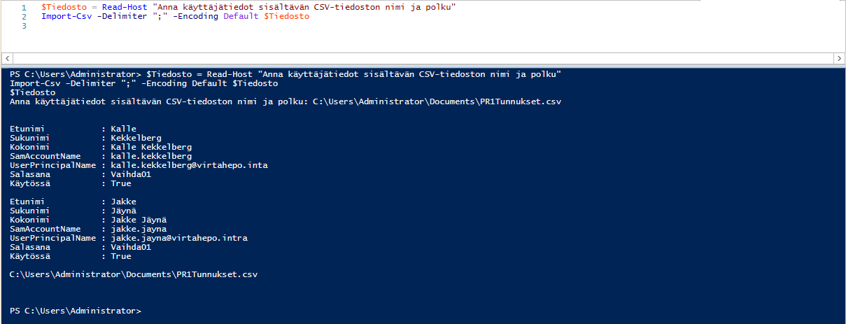
Parametrien kysyminen Read-Host

Slide 71
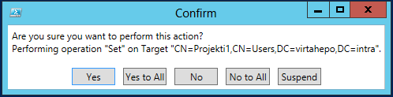
Confirm- ja WhatIf-parametrien käyttö
Omia skriptejä luotaessa ja testattaessa voi tapahtua suuria vahinkoja. Niiden estämiseksi voi käyttää -Confirm ja -WhatiIf parametreja
-Confirm vaatii käyttäjää vahvistamaan annetun komennon suorituksen tai hylkäämään sen
WhatIf näyttää, mitä komennon suorittaminen saisi aikaan, mutta ei todellisuudessa suorita komentoa

Slide 72
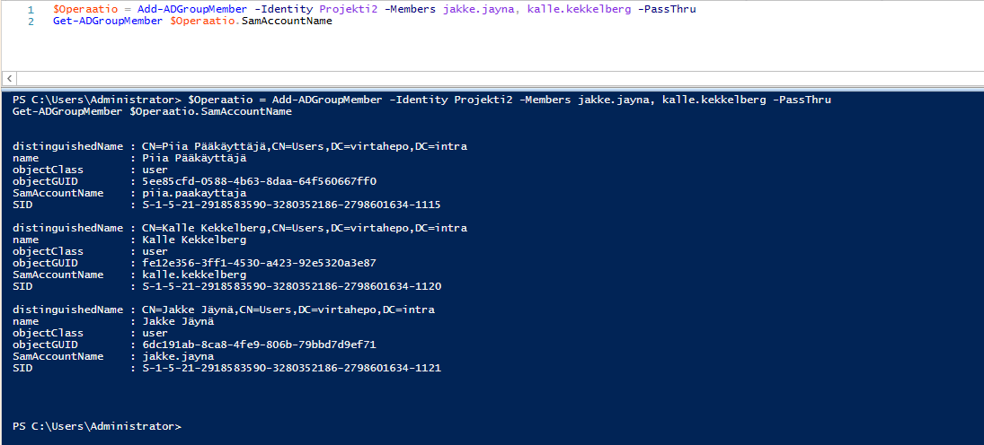
PassThru-parametri mahdollistaa käynnistys- ja luontioperaatioiden tallennuksen muuttujaan

Slide 73
Muita AD:n hallintaan liittyviä komentosovelmia
Objektien poistot: Remove
Asetusten muutokset: Set
Tutustu ActiveDirectory -modulin komentosovelmiin testiympäristössä, älä kokeile tuotantoympäristössä sovelmia, joita et ole aiemmin käyttänyt.

Slide 74
Harjoituksia
Poista AD-käyttäjätunnuksia taulukon perusteella
Selvitä Microsoftin ohjeistuksesta, miten käyttäjän poistokomento toimii.
Mitä parametreja se käyttää?
Mitä tietoja voit käyttää parametrien arvoina
Miten putkituskomennon käyttöä on rajoitettu?
Luo skripti, joka mahdollistaa taulukon lukemisen ja käyttäjän poistamisen yhden tiedon perusteella.

Slide 75
Edellisen tehtävän mallivastaus
# Poistetaan CSV-tiedostoon kirjatut käyttäjät AD:sta
$tiedosto = Import-Csv -Delimiter ";" -Encoding Default "C:\Users\Administrator\Downloads\Poista.csv"
foreach($rivi in $tiedosto)
{
Remove-ADUser -Identity $rivi.SamAccountName - Confirm:0 # ei vahvistusta poistolle
}

Slide 76
Omat komentosovelmat
Paremetreja käyttävät ja putkitusta tukevat skriptit

Slide 77
Objektit ja putkittaminen
Komento 1
Komento 2
Objekti 1
Objekti 2
Parametrit
Arvo
Objekti
Input
Output
Input
Output
Komento1 -parametri Arvo | Komento2

Slide 78
Komentosovelman rakenteet
Varsinaiset toiminnot suorittava funktio, jossa myös parametrit esitellään suoraan
Komennon parametrien ja toiminnan esittelyfunktio
Julkinen
Varsinaiset toiminnot suorittava funktio
Yksityinen
Julkinen

Slide 79
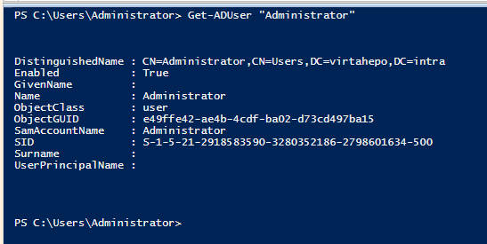
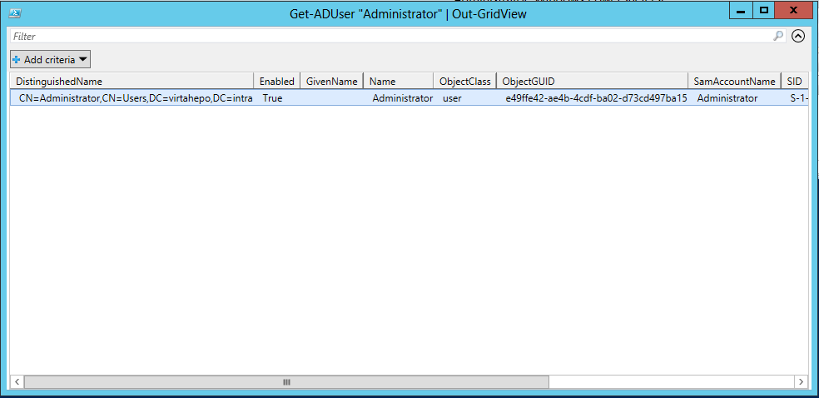
Komennon tulosten näyttäminen
Komento
Out-Default
Out-Host
Write-Output
Oletus
Write-Host
Out-GridView
Write-Output | Out-GridView

Slide 80
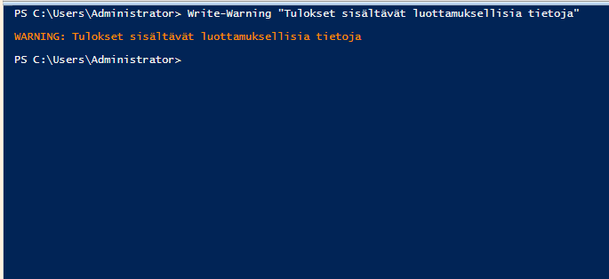
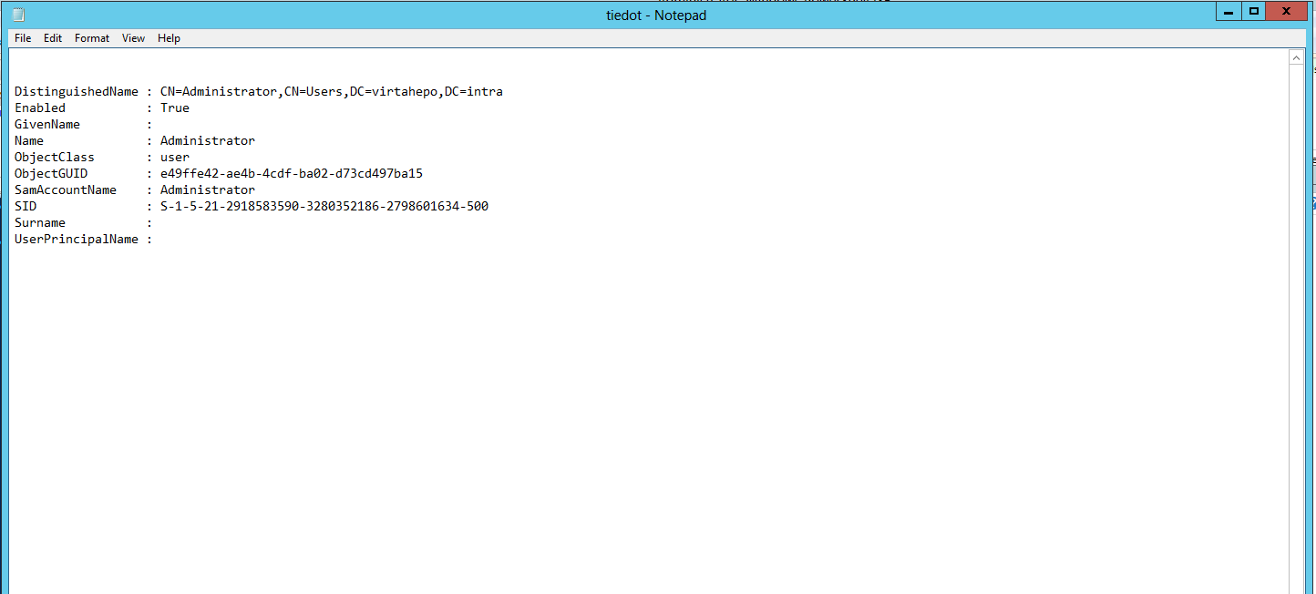
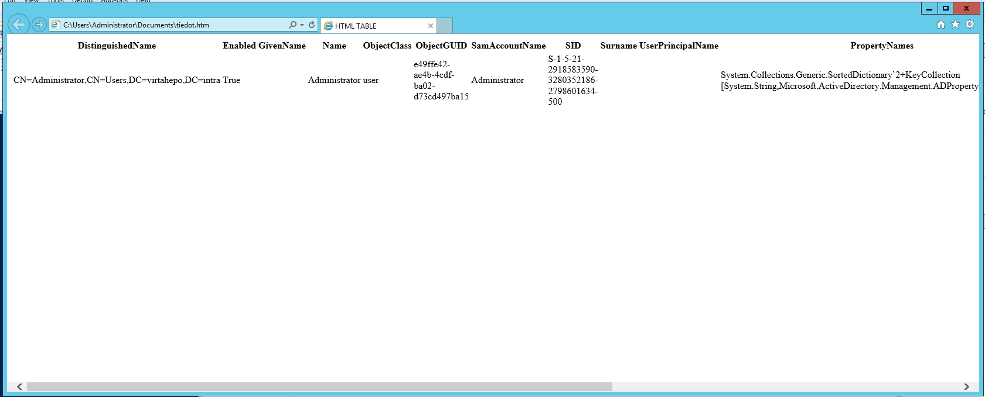
Komennon tulosten näyttäminen 2
Komento
Write-Verbose
Write-Warning
Write-Debug
Write-Error
Out-File
Write-Output | Out-File
ConvertTo-Html
Out-File
Write-Output|ConvertTo-Html|Out-File

Slide 81
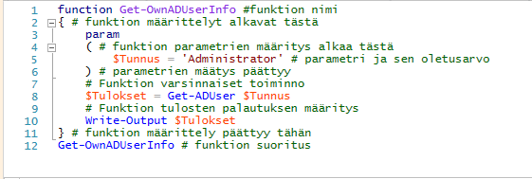
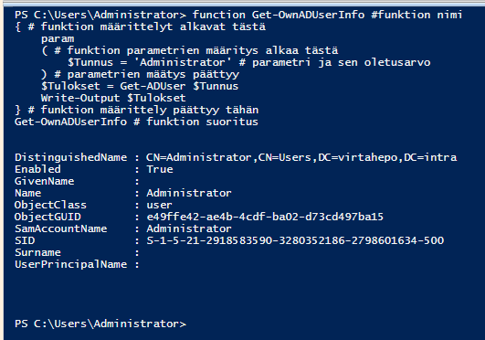
Funktio

Slide 82
Funktion suoritus parametria käyttäen
function Get-OwnADUserInfo #funktion nimi
{ # funktion määrittelyt alkavat tästä
param
( # funktion parametrien määritys alkaa tästä
$Tunnus = 'Administrator' # parametri ja sen oletusarvo
) # parametrien määritys päättyy
# Funktion varsinaiset toiminnot
$Tulokset = Get-ADUser $Tunnus
# Funktion tulosten palautuksen määritys
Write-Output $Tulokset
} # funktion määrittely päättyy tähän
Get-OwnADUserInfo -Tunnus jakke.jayna #suoritus -Tunnus-parametrilla

Slide 83
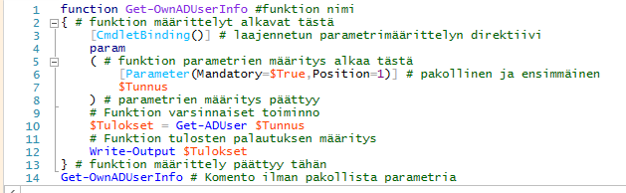
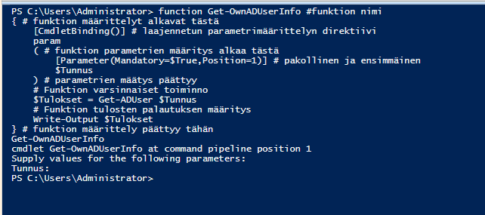
Nykyaikainen tapa määritellä parametrit

Slide 84
Funktion suoritus ilman pakollista parametria
function Get-OwnADUserInfo #funktion nimi
{ # funktion määrittelyt alkavat tästä
[CmdletBinding()] # laajennetun parametrimäärittelyn direktiivi
param
( # funktion parametrien määritys alkaa tästä
[Parameter(Mandatory=$True,Position=1)] # pakollinen ja ensimmäinen
$Tunnus
) # parametrien määritys päättyy
# Funktion varsinnaiset toiminno
$Tulokset = Get-ADUser $Tunnus
# Funktion tulosten palautuksen määritys
Write-Output $Tulokset
} # funktion määrittely päättyy tähän
Get-OwnADUserInfo # Komento ilman pakollista parametria

Slide 85
Parametrien tyyppimäärittelyt
Mandatory = $True
Jos pakollista parametria ei anneta, se kysytään käyttäjältä
Position = 1
Parametri voidaan antaa ensimmäisenä parametrina ilman nimeä
Esim. Get-OwnADUserInfo jakke.jayna
CmdletBinding-direktiivi tuo myös kaikkien komentojen yhteiset parametrit (Common Parameters) funktiossa käytettäviksi

Slide 86
Omien objektien luominen
Skripteissä ja funktioissa tietoja haetaan yleensä useista eri objekteista, mutta tulokset halutaan antaa yhtenä objektina putkituksen mahdollistamiseksi
Omat objektit ovat ns. muistio-objekteja. Esim. hajautustaulut luovat tämän tyypin objekteja.
Objekteja ei kannata luoda omiin sovelluksiin hajautustaulujen avulla, vaan muodostaa uusi objekti New-Object-komennolla

Slide 87
Tiedot kahdesta objektista uuteen objektiin
ADDomain
Get-ADDomainAndPWpolicy
Toimialue ja salasana-käytäntö
ADDomainPass-wordPolicy

Slide 88
Esimerkki kahdesta objektista muodostetusta uudesta objektista
$Toimialue = Get-ADDomain # Muuttuja Toimialueobjektin tallentamiseen
$SalasanaPolitiikka = Get-ADDefaultDomainPasswordPolicy # Muuttuja salasanapolitiikan tallentamiseen
# Luodaan uusi objekti tietojen palauttamiseen
$TulosObjekti = New-Object -TypeName PsObject
# Lisätään syöteobjetien halutut ominaisuudet tulosobjektiin
$TulosObjekti | Add-Member -MemberType NoteProperty -Name Metsä -Value ($Toimialue.Forest)
$TulosObjekti | Add-Member -MemberType NoteProperty -Name IfMaster -Value ($Toimialue.InfrastructureMaster)
$TulosObjekti | Add-Member -MemberType NoteProperty -Name MonimutkaisetVaaditaan -Value ($SalasanaPolitiikka.ComplexityEnabled)
$TulosObjekti | Add-Member -MemberType NoteProperty -Name Minimipituus -Value ($SalasanaPolitiikka.MinPasswordLength)
Write-Output $TulosObjekti

Slide 89
Tiedot monesta objektista yhteen uuteen objektiin
ADGroup
Get-ADGroupAndMembers
Ryhmät ja niiden jäsenet
ADGroupMember
ADGroupMember
ADGroupMember

Slide 90
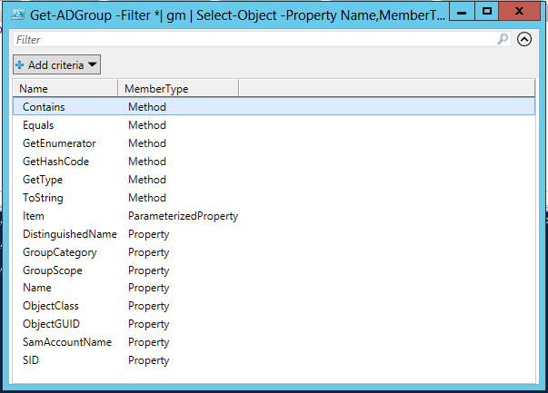
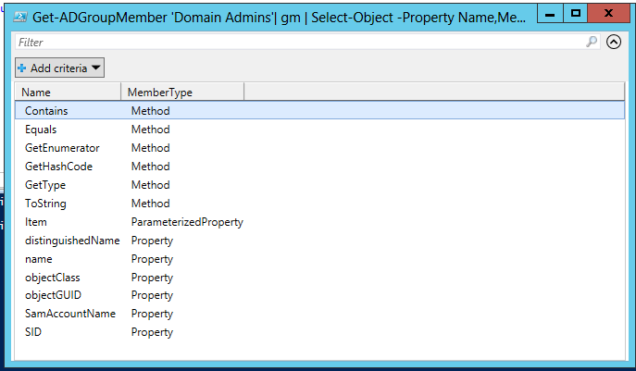
Alkutoimet
Get-ADGroup-objektin ominaisuudet
Get-ADGroupMember-objektin omin.

Slide 91
Esimerkki useasta eri objektista muodostetusta uudesta objketista
# Haetaan täsmälleen yksi AD:n ryhmäobjekti muuttujaan $Ryhmä
$Ryhmä = Get-ADGroup -Identity "Domain Admins"
# Haetaan kaikki ryhmän jäsenobjektit muuttujaan $Jäsenet
$Jäsenet = Get-ADGroupMember -Identity "Domain Admins"
# Luodaan uusi PSObjekti $Tulosobjekti
$TulosObjekti = New-Object -TypeName PSObject
# Lisätään objektiin ominaisuutena Ryhmä ja annetaan sille arvoksi Ryhmäobjektin SamAccountName
$TulosObjekti | Add-Member -MemberType NoteProperty -Name Ryhmä -Value ($Ryhmä.SamAccountName)
# Lisätään objektiin Käyttäjiä-ominaisuudeksi jäsenten määrä objektkimuuttujasta $Jäsenet
$TulosObjekti | Add-Member -MemberType NoteProperty -Name Käyttäjiä -Value ($Jäsenet.count)
Write-Output $TulosObjekti

Slide 92
Harjoitus
Kokeile edellisen esimerkin skriptiä
Kokeile skriptin muuttamista siten, että $Tulosobjekti-muuttujaan lisätään ominaisuus Käyttäjät, jonka arvoksi tulee $Jäsenet.Name
Mitä tapahtui?
Miksi?
Luo edellisestä skriptistä funktio, joka saa -Ryhmä-parametrina ryhmän nimen

Slide 93
Tiedot objekteista uusiin objekteihin
ADGroup
Get-ADGroupAndMembers
Ryhmät ja niiden jäsenet
Ryhmät ja niiden jäsenet
Ryhmät ja niiden jäsenet
ADGroupMember
ADGroupMember
ADGroupMember

Slide 94
Esimerkki useamman objektin muodostamisesta
# Haetaan täsmälleen yksi AD:n ryhmäobjekti muuttujaan $Ryhmä
$Ryhmä = Get-ADGroup -Identity "Domain Admins"
# Haetaan kaikki ryhmän jäsenobjektit muuttujaan $Jäsenet
$Jäsenet = Get-ADGroupMember -Identity "Domain Admins"
# Määritellään vektori tulosobjektin tallentamiseen ja alustetaan se tyhjäksi
$Tulosvektori = @()
ForEach($Jäsen in $Jäsenet)
{
# Luodaan uusi PSObjekti $Tulosobjekti
$TulosObjekti = New-Object -TypeName PSObject
# Lisätään objektiin ominaisuutena Ryhmä ja annetaan sille arvoksi Ryhmäobjektin SamAccountName
$TulosObjekti | Add-Member -MemberType NoteProperty -Name Ryhmä -Value ($Ryhmä.SamAccountName)
# Lisätään objektiin käyttäjätunnus objektkimuuttujasta $Jäsen
$TulosObjekti | Add-Member -MemberType NoteProperty -Name Tunnus -Value ($Jäsen.Name)
$Tulosvektori += $TulosObjekti # Lisätään tulosobjekti tulosvektoriin
}
Write-Output $Tulosvektori | Out-GridView

Slide 95
Kaikien ryhmien kaikki käyttäjät uusiin objekteihin
ADGroup
ADGroup
ADGroup
ADGroup
ADGroup
ADGroup
Get-ADGroupsAndMembers
Ryhmät ja niiden jäsenet
Ryhmät ja niiden jäsenet
Ryhmät ja niiden jäsenet
ADGroupMember
ADGroupMember
ADGroupMember

Slide 96
Objektien muodostamiseen tarvittava skripti
# Haetaan kaikki AD:n ryhmät
$KaikkiRyhmät = Get-ADGroup -Filter *
# Määritellään vektori tulosobjektin tallentamiseen ja alustetaan se tyhjäksi
$Tulosvektori = @()
# Käydään ryhmät yksitellen läpi: ulompi silmukka
Foreach($Ryhmä in $KaikkiRyhmät)
{
# Haetaan kaikki ryhmän jäsenobjektit muuttujaan $Jäsenet
$Jäsenet = Get-ADGroupMember -Identity $Ryhmä.SamAccountName
# Käydään kaikki jäsenet yksitellen läpi ja muodostetaan uudet objetit: sisempi silmukka
ForEach($Jäsen in $Jäsenet)
{
# Luodaan uusi PSObjekti $Tulosobjekti
$TulosObjekti = New-Object -TypeName PSObject
# Lisätään objektiin ominaisuutena Ryhmä ja annetaan sille arvoksi Ryhmäobjektin SamAccountName
$TulosObjekti | Add-Member -MemberType NoteProperty -Name Ryhmä -Value ($Ryhmä.SamAccountName)
# Lisätään objektiin ominaisuuksiksi jäsenten tietoja objektimuuttujasta $Jäsen
$TulosObjekti | Add-Member -MemberType NoteProperty -Name Tunnus -Value ($Jäsen.Name)
$TulosObjekti | Add-Member -MemberType NoteProperty -Name Tyyppi -Value ($Jäsen.ObjectClass)
$Tulosvektori += $TulosObjekti # Lisätään tulosobjekti tulosvektoriin
}
}
Write-Output $Tulosvektori | Out-GridView

Slide 97
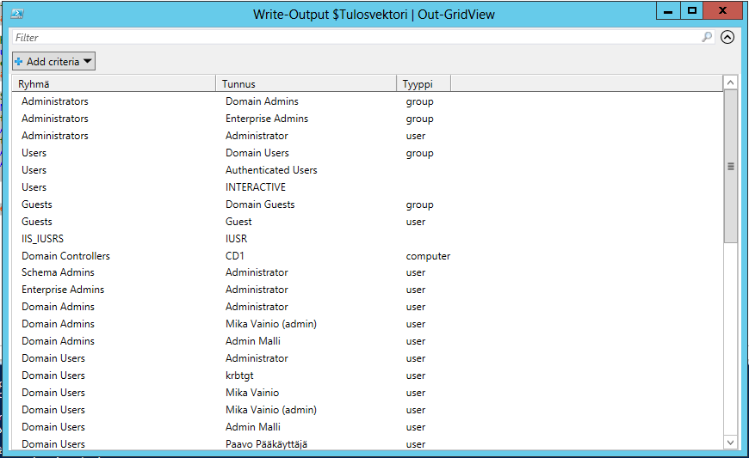
Lopputulos

Slide 98
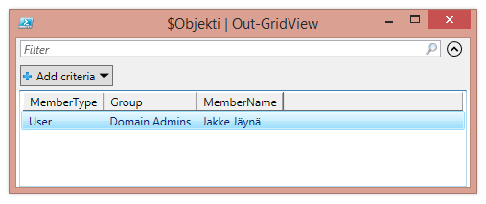
Ominaisuuksien määrittely vektorina (assosiatiivinen vektori tai hajautustaulu)
$Ominaisuudet = @{"Group" = "Domain Admins";
"MemberName" = "Jakke Jäynä";
"MemberType" = "User"}
$Objekti = New-Object –TypeName PSObject –Prop $Ominaisuudet
$Objekti | Out-GridView

Slide 99
Objektien ja ominaisuuksien suodatus
ADGroup
ADGroup
ADGroup
ADGroup
ADGroup
SamAccountName
SamAccountName

Slide 100
Melkein kuin SQL-kielessä
Objektien valinta niiden ominaisuuden perusteella
$Käyttäjä = Get-ADUser -Filter *
$tulos = $Käyttäjä | Where-Object {$_.SamAccountName -match "vainio"}
Where-Object-komennon alias Where
$_ on viittaus yksittäiseen objektijoukon alkioon
-match on sisältää-vertailuoperaattori
Ominaisuuksien valinta ehdot täyttävän arvon perusteella
$tulos2 = $Käyttäjä.Name -match "admin"
Saadaan kaikista objekteista ehdot täyttävä ominaisuus tulosjoukkoon

Slide 101
Aliaksia käyttämällä varatut sanat ovat lähes samoja kuin SQL-kielessä
SQL
PowerShell
SELECT sarake1, sarake2 FROM taulu WHERE sarake1 = arvo
WHERE sarake1 like arvo%
ORDER BY sarake1
Objektimuuttuja | Where {$_.ominaisuus1 -eq arvo} | Select ominaisuus1, ominaisuus2
Where{$_.ominaisuus1 -like arvo*}
|Sort-Object ominaisuus1

Slide 102
Vertailu- ja hakuoperaattorit
-eq : equal to =
-ne : not equalt to ≠
-gt : greater than >
-ge : greater than or equal to ≥
-lt : less than <
-le : less than or equal to ≤
-Like : sisältää merkkijonon, vaatii jokerimerkin
-NotLike : ei sisällä merkkijonoa, vaatii jokerimerkin
-Match : sisältää merkkijonon, ei käytetä jokerimerkkiä
-NotMatch : ei sisällä merkkijonoa, ei käytetä jokerimerkkiä
-Contains : lista sisältää merkkijonon mukaisen jäsenen
-NotContains : lista ei sisällä merkkijonon mukaista jäsentä
-In : on listan jäsenenenä
-NotIn : ei sisälly listaan
-Replace : korvaa arvon toisella arvolla

Slide 103
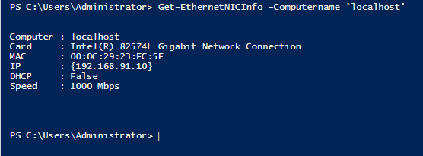
Esittely- ja työfunktio
Function GetEthernetNICinfoBuilder # Varsinainen työfunktio
{
param([string]$ComputerName)
# Haetaan Ethernet-verkkokortien MAC-osoite- ja ID-indeksitiedot
$NIC = Get-WmiObject -Class Win32_NetworkAdapter -ComputerName $ComputerName | Where-Object {$_.AdapterType -Match "Ethernet"}
$Index = $NIC.DeviceID # Tallennetaan kortin ID-indeksi
# Haetaan näillä ID-indekseillä varustettujan korttien IP-osoitetiedot
$IPAddress = Get-WmiObject -Class Win32_NetworkAdapterConfiguration -ComputerName $ComputerName | Where-Object {$_.Index -eq $Index}
$EthNIC = New-Object -TypeName psobject
$EthNIC | Add-Member -MemberType NoteProperty -Name Computer -Value $ComputerName
$EthNIC | Add-Member -MemberType NoteProperty -Name Card -Value $NIC.Name
$EthNIC | Add-Member -MemberType NoteProperty -Name MAC -Value $NIC.MACAddress
$EthNIC | Add-Member -MemberType NoteProperty -Name IP -Value $IPAddress.IPAddress
$EthNIC | Add-Member -MemberType NoteProperty -Name DHCP -Value $IPAddress.DHCPEnabled
$EthNIC | Add-Member -MemberType NoteProperty -Name Speed -Value ((($NIC.Speed / 1000000) -as [string] ) + " Mbps")
Write-Output $EthNIC
}
Function Get-EthernetNICInfo # Esittelyfunktio
{
[CmdletBinding()] # Laajennettuparametrimäärittely
Param
(
[Parameter(Mandatory=1, ValueFromPipeline=1, ValueFromPipelineByPropertyName=1)]
[String[]]$Computername # parametri on määritelty merkkijonovektoriksi
)
BEGIN {}
PROCESS
{
foreach ($Kone in $ComputerName)
{
GetEthernetNICinfoBuilder -computername $Kone # kutsutaan työfuntiota
}
}
END {}
}

Slide 104
AS ja IS: työkalut tietotyyppien käsittelyyn
$Muuttuja -as [tietotyyppi]
Muuttaa muuttujan arvon toiseen tietotyyppiin, esim. numeron merkkijonoksi
$Muuttuja -is [tietotyyppi]
Tutkii, onko muuttuja haluttua tietotyyppiä
Palauttaa totuusarvon
$?
Kertoo tapahtuiko virhe (True tai False)

Slide 105
Harjoitus
Kokeile oman ’komentosovelman’ luomista edellisen esimerkin mukaan
Mitä tapahtuu, jos koneessa on useampia fyysisiä Ethernet-verkkokortteja?
Miten ongelma olisi korjattavissa
Miksi tulosteessa koneen IP-osoitteen ympärillä on aaltosulkeet?

Slide 106
Ohjelmointirakenteet

Slide 107
IF-rakenne
If (totuustesti) { komentoA } Elseif { komentoB }
Else
{ KomentoC }
Elseif-lauseita voi olla useita tai ei yhtään
Else lause ei ole pakollinen

Slide 108
Switch-rakenne
Switch (ominaisuus) { arvoA
{ komentoA } arvoB
{ komentoB } }
Vaihtoehtoisia arvoja voi olla useita
Komennon jälkeen voidaan poistua rakenteesta käyttämällä break-komentoa
Switch -wildcard mahdollistaa jokerimerkin käyttämisen, esim. switch -wildcard ($käyttäjä) { *admin* {

Slide 109
For-silmukka
For ($i = 0; $i -lt 42; $i++) { Komento }
Laskurin loppuarvo määritellään vertailuoperaattorilla
lt (<)
lte (≤)

Slide 110
ForEach-silmukka
ForEach ($objekti in $objektit) { Komento }
Tai komentosovelmana
Tulosjoukko | ForEach-Object {Komento $_.ominaisuus}
Käsittelyssä olevan yksittäisen objektin sisältävä muuttuja ($objekti) luodaan vasta silmukkaa käytettäessä
Kaikki objektit sisältävä muuttuja ($objektit) luodaan ennen silmukan käyttämistä

Slide 111
Tallennus komentosovelmaa muistuttavaksi funktioksi,
Työfunktiot voivat olla ongelmallisia, jollei niitä saada yksityisiksi (private).
Julkiset (public) funktiot näkyvät käyttäjälle modulin latauksen jälkeen.
Työfunktion voi määritellä myös esittelyfunktion sisälle, jolloin se ei näy käyttäjille heidän tarkastellessaan modulin komentoja (funktioita)
Muitakin tapoja on, mutta ne vaativat PS-ympäristön muokkaamista, modulien versiokohtaisten vienti- ja manifestointikomentojen tuntemista. Varmuutta funktion oikeasta näkyvyydestä eri versioissa luotujen komentojen kanssa työskenneltäessä ei ole.

Slide 112
Funktion sisälle rakennetut funktiot ovat yksityisiä
# Funktio, joka noutaa verkkokortin perustiedot paramaetrina annetusta koneesta tai joukosta koneita
Function Get-EthernetNICInfo # Esittelyfunktio
{
[CmdletBinding()] # Laajennettuparametrimäärittely
param
(
[Parameter(Mandatory=1, ValueFromPipeline=1, ValueFromPipelineByPropertyName=1)]
[String[]]$Computername # parametri on määritelty merkkijonovektoriksi
)
BEGIN
{
Function GetEthernetNICinfoBuilder # Varsinainen työfunktio
{
param([string]$ComputerName)
# Haetaan Ethernet-verkkokortien MAC-osoite- ja ID-indeksitiedot
$NIC = Get-WmiObject -Class Win32_NetworkAdapter -ComputerName $ComputerName | Where-Object {$_.AdapterType -Match "Ethernet"}
$Index = $NIC.DeviceID # Tallennetaan kortin ID-indeksi
# Haetaan näillä ID-indekseillä varustettujan korttien IP-osoitetiedot
$IPAddress = Get-WmiObject -Class Win32_NetworkAdapterConfiguration -ComputerName $ComputerName | Where-Object {$_.Index -eq $Index}
$EthNIC = New-Object -TypeName psobject
$EthNIC | Add-Member -MemberType NoteProperty -Name Computer -Value $ComputerName
$EthNIC | Add-Member -MemberType NoteProperty -Name Card -Value $NIC.Name
$EthNIC | Add-Member -MemberType NoteProperty -Name MAC -Value $NIC.MACAddress
$EthNIC | Add-Member -MemberType NoteProperty -Name IP -Value $IPAddress.IPAddress
$EthNIC | Add-Member -MemberType NoteProperty -Name DHCP -Value $IPAddress.DHCPEnabled
$EthNIC | Add-Member -MemberType NoteProperty -Name Speed -Value ((($NIC.Speed / 1000000) -as [string] ) + " Mbps")
Write-Output $EthNIC
}
}
PROCESS
{
foreach ($Kone in $ComputerName)
{
GetEthernetNICinfoBuilder -computername $Kone # kutsutaan työfuntiota
}
}
END {}
}
Jukinen funktio
Yksityinen funktio

Slide 113
Parametrin arvoluettelo
Tarvittaessa funktion parametrille voidaan määritellä sallitut arvot, jotka tulevat näkyviin parametrin määrittelyn jälkeen
Function Get-Info #
{
[CmdletBinding()] # Laajennettuparametrimäärittely
param
(
[Parameter(Mandatory=1, ValueFromPipeline=1, ValueFromPipelineByPropertyName=1)]
[String[]]$ComputerName, # parametri on määritelty merkkijonovektoriksi
[Parameter(Mandatory=0)]
[ValidateSet('Win32_Processor','Win32_PhysicalMemory','Win32_BIOS')] # Sallitut arvot
[String]$Luokka = 'Win32_Processor' #parametrin oletusarvo on Win32_Processor
)
BEGIN
{
}
PROCESS
{
foreach ($Kone in $ComputerName)
{
Get-WmiObject -Class $Luokka -computername $Kone
}
}
END {}
}
Get-Info -ComputerName 'localhost' -Luokka Win32_Processor #testaus

Slide 114
Modulin luominen
Kerää jonkin asiakokonaisuuden suorittamisessa tarvittavat komennot funktioina yhteen PowerShell-skriptitiedostoon.
Tallenna tiedosto kuvaavalla nimellä joko PS-ympäristön PSModulePath-muuttujan mukaiseen polkuun tai luo oma kansio esimerkiksi Documents-kansion alikansioksi, josta modulit ladataan (Import-Module) tarvittaessa
Powershell osaa hakea modulia käyttäjän polusta: …Documents\WindowsPowershell\Modules\ModulinNimi
Tiedosto tallennetaan moduliksi .psm1-päätteellä

Slide 115
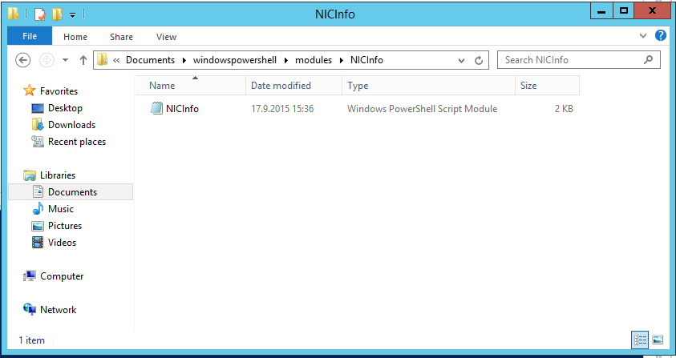
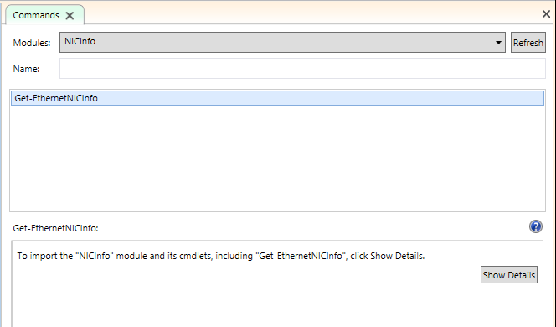
Moduli ja sen komentosovelmat

Slide 116
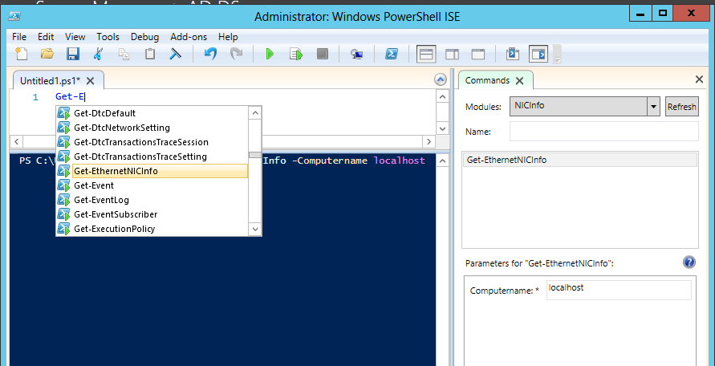
Oma komentosovelma ISE-editorissa

Slide 117
Harjoitus
Luo komentosovelma, joka dokumentoi käyttäjäryhmät ja niiden jäsenet.

Slide 118
Mallivastaus ryhmien dokumentointiharjoitukseen
Function Get-ADUserGroupDocument # Julkinen funktio
{ # funktiomääritysten alku
[CmdletBinding()] # Laajennettuparametrimäärittely
param
( # parametriluettelon alku
# Pakollinen parametri, ei putkituksen tukea, koska vain yksi tiedosto, johon tallennetaan
[Parameter(Mandatory=1, ValueFromPipeline=0, ValueFromPipelineByPropertyName=0)]
[String]$Tiedosto # parametri on määritelty merkkijonoksi
) # parametriluettelon loppu
BEGIN # Aloituslohko, jossa työfunktio määritellään
{ # Begin-lohkon alku
function AdkäyttäjäRyhmä # Työfunktion määrittely, yksityinen (private)
{ # työfunktiomääritysten alku
# Haetaan kaikki AD:n ryhmät
$KaikkiRyhmät = Get-ADGroup -Filter *
# Määritellään vektori tulosobjektin tallentamiseen ja alustetaan se tyhjäksi
$Tulosvektori = @()
# Käydään ryhmät yksitellen läpi: ulompi silmukka
foreach($Ryhmä in $KaikkiRyhmät)
{ # ulomman silmukan alku
# Haetaan kaikki ryhmän jäsenobjektit muuttujaan $Jäsenet
$Jäsenet = Get-ADGroupMember -Identity $Ryhmä.SamAccountName
# Käydään kaikki jäsenet yksitellen läpi ja muodostetaan uudet objetit: sisempi silmukka
forEach($Jäsen in $Jäsenet)
{ # sisemmän silmukan alku
# Luodaan uusi PSObjekti $Tulosobjekti
$TulosObjekti = New-Object -TypeName PSObject
# Lisätään objektiin ominaisuutena Ryhmä ja annetaan sille arvoksi Ryhmäobjektin SamAccountName
$TulosObjekti | Add-Member -MemberType NoteProperty -Name Ryhmä -Value $Ryhmä.SamAccountName
# Lisätään objektiin ominaisuuksiksi jäsenten tietoja objektimuuttujasta $Jäsen
$TulosObjekti | Add-Member -MemberType NoteProperty -Name Tunnus -Value $Jäsen.Name
$TulosObjekti | Add-Member -MemberType NoteProperty -Name Tyyppi -Value $Jäsen.ObjectClass

Slide 119
Jatkuu…
# Jos jäsen on käyttäjä, lisätään sähköpostiosoite objektiin
if($Jäsen.ObjectClass -eq "user")
{
$Käyttäjä = Get-ADUser -Identity $Jäsen.SamAccountName -Properties EmailAddress
$Sähköposti = $Käyttäjä.EmailAddress
}
else
{
$Sähköposti = "N/A"
}
$TulosObjekti | Add-Member -MemberType NoteProperty -Name Sposti -Value $Sähköposti
$Tulosvektori += $TulosObjekti # Lisätään tulosobjekti tulosvektoriin
} # sisemmän silmukan loppu
} # ulomman silmukan loppu
Write-Output $Tulosvektori # palautetaan työfunktion muodostama objekti
} # työfunktiomääritysten loppu
} # Begin-lohkon loppu
PROCESS # Työlohko, jossa työfunktiota kutsutaan
{
# Kutsutaan työfunktiota ja putkitetaan tulos julkisen funktion parametrina annettuun tiedostoon
AdkäyttäjäRyhmä | Export-Csv $Tiedosto -Encoding Unicode -Delimiter ";"
}
END {} # Lopetuslohko (tyhjä, voitaisiin käyttää esim. ruudulle tulostettaviin ilmoituksiin)
}# funktiomäärityksen loppu
# Testaus, joka poistetaan tallennettaessa funktiota komentosovelmaksi
Get-ADUserGroupDocument -Tiedosto "C:\Users\Administrator\Documents\ADRDoc.txt"

Slide 120
Hyvä ohjelmointitapa
Kommentointi, syötteen tarkistus, virheenkäsittely ja lokitiedostot

Slide 121
Syötteen tarkistus
Onko tietotyyppi oikea?
Ovatko parametrien arvot oikealla alueella (luvut)?
Sisältääkö syöte kiellettyjä merkkejä (merkkijonot)?

Slide 122
Powershell tietotyypit
[string] Unicode-merkkijono
[char] Unicode merkki 16-bit
[byte] Merkki 8-bit
[int] 32-bit etumerkillinen kokonaisluku
[long] 64-bit etumerkillinen kokonaisluku
[bool] Totuusarvo
[decimal] 128-bit desimaaliluku
[single] 32-bit liukuluku
[double] 64-bit liukuluku
[DateTime] Päivämäärä-aika
[xml] Xml-objekti
[array] Vektori
[hashtable] Hajautustaulu

Slide 123
Tietotyypin tarkistus if-rakenteella
# Esimerkki tietotyypin tarkistuksesta
$Parametri1 = "hippopotamus"
$Parametri2 = 55
# Tarkistetaan onko ensimmäinen parametri merkkijono
if($Parametri1 -is [string])
{
Write-Warning "tietotyyppi on oikea"
}
else
{
Write-Error "tietotyyppi on väärä"
}
# Tarkistetaan onko toinen parametri kokonaisluku
if($Parametri2 -is [int])
{
Write-Warning "tietotyyppi on oikea"
}
else
{
Write-Error "tietotyyppi on väärä"
}

Slide 124
Tietotyypin tarkistus parametrimäärittelyn avulla (väärä tietotyyppi generoi virheen)
[CmdletBinding()] # Laajennettuparametrimäärittely
param
( # parametriluettelon alku
# Ensimmäinen pakollinen parametri
[Parameter(Mandatory=1)]
[String]$Parametri1,# parametri on merkkijono
# Toinen pakollinen parametri
[Parameter(Mandatory=1)]
[int]$Parametri2 # parametri on kokonaisluku
) # parametriluettelon loppu

Slide 125
Arvoalueen tarkistus if-rakenteella
$Parametri1 = 44
# Tarkistetaan, onko parametrin arvo välillä 10 - 50
if($Parametri1 -ge 10 -and $Parametri1 -le 50)
{
Write-Warning "parametrin arvo on oikealla alueella"
}
else
{
Write-Error "parametrin arvo ei ole sallitulla alueella”
}

Slide 126
Arvoalueen tarkistus parametrimäärittelyn avulla
[CmdletBinding()]
param
(
[Parameter(Mandatory = 1)]
[ValidateRange(0,255)]
[int]$IPOktetti
)

Slide 127
Merkkijonojen sisällön tarkistus
$Käyttäjätunnus = "kaaleppi.mähönen"
# Selvitetään onko muuttujassa muita kuin sallittuja merkkejä
if ($Käyttäjätunnus -notmatch "^[a-z0-9_.-]*$")
{
Write-Warning "Käyttäjätunnuksessa on kiellettyjä merkkejä"
}
else
{
Write-Warning "Käyttäjätunnus on oikein muodostettu"
}

Slide 128
Merkkijonon sisällön tarkistus parametrimäärittelyssä
[CmdletBinding()]
param
(
[Parameter()]
[ValidatePattern("^[a-z]+\.[a-z]+@firma.intra$")]
[string]$Sähköpostiosoite
)
Merkkijonomäärittelyissä käytettävät merkinnät (Regular Expressions):
Technet-artikkeli
SS64

Slide 129
Sallittujen arvojen tarkistus
$Osasto = "Tietohallinto"
$SallitutOsastot = "Taloushallinto", "Tietohallinto", "Markkinointi"
if ($Osasto -iin $SallitutOsastot)
{
Write-Warning "Osasto on sallittujen osastojen luettelossa"
}
else
{
Write-Warning "Osasto ei kuulu sallittuihin osastoihin"
}

Slide 130
Sallittujen arvojen tarkistus parametrimäärittelyssä
[CmdletBinding()] # Laajennettuparametrimäärittely
param
(
[Parameter(Mandatory=1)]
[ValidateSet(”Myynti”,”Tuotanto”, ”Logistiikka”)
[String]$Osasto
)

Slide 131
Virheenkäsittely
# Esimerkki virheenkäsittelyn perusrutiinista
$Käyttäjä = "olematon"
# Try-lohkoon sijoitetaan toiminto, joka halutaan suorittaa
Try
{
# Haetaan käyttäjän tiedot, virhetilanteessa lopetetaan
Get-ADUser -Identity $Käyttäjä -ErrorAction Stop
$Tila = "onnistui"
}
# Catch-lohkoon sijoitetaan virheen tapahduttua suoritettavat toiminnot
Catch
{
# Tallennetaan komennon virheviesti muuttujaan virhevektorin viimeisestä virheestä ($_)
$Virheilmoitus = $_.Exception.Message
# Annetaan virheilmoitus ja muutetaan teksti punaiseksi
Write-Error -Message $Virheilmoitus
$Tila = "epäonnistui"
Break
}
# Finally lohko suoritetaan molemmissa tapauksissa
Finally
{
# Kirjoitetaan viesti oranssilla tekstillä
Write-Warning "Operaatio $Tila"
}

Slide 132
Ulkoisten ohjelmien virheiden käsittely
# Ulkoisen ohjelman suorituksen onnistumisen testaaminen
$Lähdetiedosto = "C:\Users\vainmik\Documents\huuhaa.shx"
$Kohdetiedosto = "E:\"
&xcopy $Lähdetiedosto $Kohdetiedosto
# Luetaan paluukoodi ja katsotaan onko se 0 (ei virhettä)
# $LASTEXITCODE sisältää saman tiedon kuin %ERRORLEVEL%-ympäristömuuttuja komentotulkissa
if($LASTEXITCODE -eq 0)
{
Write-Warning "Tiedosto kopioitiin onnistueesti"
}
else
{
# Tulostetaan virheilmoitus ja ohjelman virhekoodi
Write-Error "Tapahtui virhe, koodi $LASTEXITCODE"
}

Slide 133
Virheiden piilottaminen käyttäjältä
Punaiset virheilmoitukset voidaan ottaa pois kaikista toiminnoista kiinteää virhemuuttujaa käyttämällä.
$ErrorActionPreference = 'silentlycontinue'

Slide 134
Vahvistus vaarallisille toiminnoille
# Laajennetun parametrimäärittelyn mukainen toiminnon vahvistus
$Käyttäjä = Read-Host -Prompt "Anna Poistettavan käyttäjän tunnus"
Remove-ADUser -Identity $Käyttäjä -Confirm

Slide 135
Vahvistus ilman laajennettua parametrimäärittelyä
# Esimerkki jatkoluvan saamisesta käyttäjältä
$Käyttäjä = Read-Host -Prompt "Anna Poistettavan käyttäjän tunnus"
$Lupa = Read-Host -Prompt "Haluatko jatkaa? (k/e)"
if($Lupa -eq "k" -or $Lupa -eq "K")
{
Remove-ADUser -Identity $Käyttäjä
}
else
{
Write-Warning "Käyttäjän poisto keskeytettiin"
exit # Poistutaan skriptin suorituksesta
}

Slide 136
Sovelluksen oma lokitiedosto
# Sovelluksen omaan lokitiedostoon kirjoittaminen
# Luodaan ISO-aikaleima
$Aikaleima = Get-Date -Format o
$Selitys = "Käyttäjät Dokumentoitu"
# Luodaan lokimerkinnän rivi `t on sarkaimen (tab) sekvenssimerkintä
$Lokimerkintä = "$Aikaleima `t $Selitys"
# Kirjoitetaan lokiin vanhojen merkintöjen perään
$Lokimerkintä | Out-File C:\Users\Administrator\Documents\AutoDoc.log -Append

Slide 137
Windows-lokien käyttö
# Windows-lokien käyttäminen
# Sovelluksen rekisteröiminen Sovelluslokiin (tehdään vain kerran)
$Sovellus = "AutoDoc"
New-EventLog -LogName Application -Source $Sovellus
# Kirjoitetaan Windows Application -lokiin
$Lokiteksti = "Käyttäjät dokumentoitu"
# Kaikki käytetyt parametrit ovat pakollisia EventId max 65535
Write-EventLog -LogName Application -Source $Sovellus -EventId 12345 -Message $Lokiteksti
# Valinnaisista parametreista kannattaa käyttää -EntryType-parmetria kertomaan vakavuusasteesta

Slide 138
Automaatiota ja valvontaa
ScheduledTasks-, Job-, Get-EventLog- ja Get-Counter-komennot

Slide 139
Skriptin suoritus Scheduler-ohjelmalla
# Ajettavan skriptin nimi ja polku
$Skripti = "C:\Users\vainmik\Documents\DokumentoiMuutokset.ps1"
# PowerShell-ohjelman polku
$PSPolku = "C:\Windows\System32\WindowsPowerShell\v1.0\powershell.exe"
# Määritellään suoritettava toiminto
$Toiminto = New-ScheduledTaskAction -Execute $PSPolku -Argument "-NonInteractive -NoLogo -NoProfile -File $Skripti"
# Määritellään ajoaikataulu
$Käynnistys = New-ScheduledTaskTrigger -DaysOfWeek Saturday -At "22:00"
# Määritellään uusi työ scheduler-ohjelman työjonoon
$Työ = New-ScheduledTask -Action $Toiminto -Trigger $Käynnistys -Settings (New-ScheduledTaskSettingsSet)
# Rekisteröidään työ scheduler-ohjelmaan
$Työ | Register-ScheduledTask -TaskName "MuutosDokumentointi" -User "mika.vainioadm" -Password "Q2werty"

Slide 140
Skriptin suoritus tausta-ajona
Jotkut toiminnot voivat kestää kauan, jolloin ne kannattaa suorittaa tausta-ajona.
Seuraavassa esimerkissä luetaan tapahtumalokin tietoja tausta-ajona
# Määritellään työ suoritettavaksi taustalla
# Taustalla luetaan järjestelmälokin tiedot
$TaustaAjo = Start-Job -ScriptBlock {Get-EventLog -Log system}

Slide 141
Lokitapahtumien lukeminen
Tausta-ajon valmistumista voi selvitellä komennolla $TaustaAjo.JobStateInfo.State
Kun tila on Completed, voidaan palauttaa tausta-ajon tulokset
$Lokitiedot = Receive-Job -Job $TaustaAjo
$Lokitiedot | Out-GridView

Slide 142
Performance Monitorin laskurien lukeminen
# Käytössä olevien laskurien selvittäminen
$Laskurit = Get-Counter -ListSet *
$Laskurit | Out-GridView
# Esimerkki vapaan levytilan laskurin lukemisesta
$VapaaLevytila = Get-Counter -Counter "\LogicalDisk(*)\% Free Space"
# Näytetään mitatut arvot taulukkomuodossa
$VapaaLevytila.CounterSamples | Out-GridView

Slide 143
Kohti perinteistä olio-ohjelmointia
Powershell 5

Slide 144
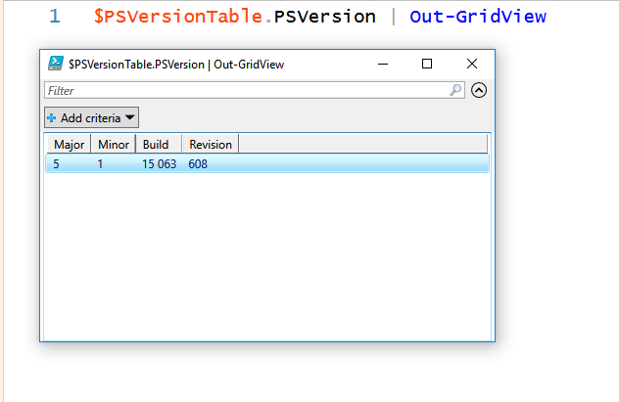
Selvitä ensin PowerShell-versio

Slide 145
Luokan ja sen ominaisuuksien määrittely
Class UserGroupDocument
{
[String]$UserName
[String]$GroupName
[String]$Type
}

Slide 146
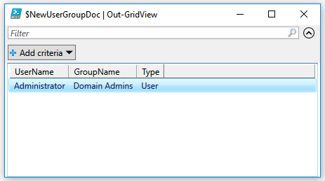
Olion luominen
Class UserGroupDocument
{
[String]$UserName
[String]$GroupName
[String]$Type
}
# Luodaan tyhjä olio (objekti) oletusmuodostimella
$NewUserGroupDoc = [UserGroupDocument]::New()
# Määritellään ominaisuuksien arvot
$NewUserGroupDoc.UserName = "Administrator"
$NewUserGroupDoc.GroupName = "Domain Admins"
$NewUserGroupDoc.Type = "User"

Slide 147
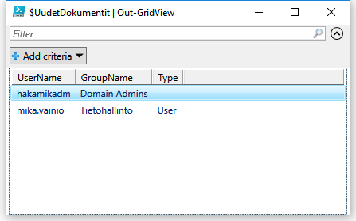
Erilaiset muodostimet
Class UserGroupDocument
{
[String]$UserName
[String]$GroupName
[String]$Type
# Muodostin kaikilla parametreilla
UserGroupDocument ([string]$UserName,$GroupName,$Type)
{
# this on viittaus luokasta luotavaan olioon
$this.UserName = $UserName
$this.GroupName = $GroupName
$this.Type = $Type
}
# Muodostin kahdella parametrilla
UserGroupDocument ([string]$UserName,$GroupName)
{
$this.UserName = $UserName
$this.GroupName = $GroupName
}
}
$UudetDokumentit = @() # Vektorimuuttuja uusille objekteille
# Luodaan uusi olio kahdella ja kolmella parametrilla ja lisätään vektoriin
$Hakala = [UserGroupDocument]::new("hakamikadm","Domain Admins")
$UudetDokumentit += $Hakala
$Vainio = [UserGroupDocument]::new("mika.vainio","Tietohallinto","User")
$UudetDokumentit += $Vainio
$UudetDokumentit | Out-GridView

Slide 148
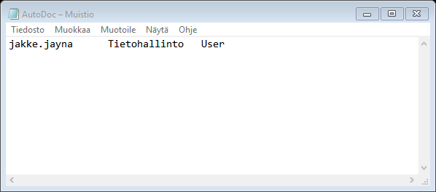
Metodin määritteleminen
Class UserGroupDocument
{
[String]$UserName
[String]$GroupName
[String]$Type
# Muodostin kaikilla parametreilla
UserGroupDocument ([string]$UserName,$GroupName,$Type)
{
# this on viittaus luokasta luotavaan olioon
$this.UserName = $UserName
$this.GroupName = $GroupName
$this.Type = $Type
}
# Metodi ominaisuuksien tiedostoon tallentamiseen
[UserGroupDocument]SaveToFile([String]$Path)
{
$Käyttäjä = $this.UserName
$Ryhmä = $this.GroupName
$Tyyppi = $this.Type
$Rivi = "$Käyttäjä `t $Ryhmä `t $Tyyppi"
Out-File -InputObject $Rivi -FilePath $Path
return $this
}
}
$NewDoc = [UserGroupDocument]::new("jakke.jayna","Tietohallinto","User")
$Tiedosto = "C:\Users\Mika\Documents\AutoDoc.txt"
$NewDoc.SaveToFile($Tiedosto)

Slide 149
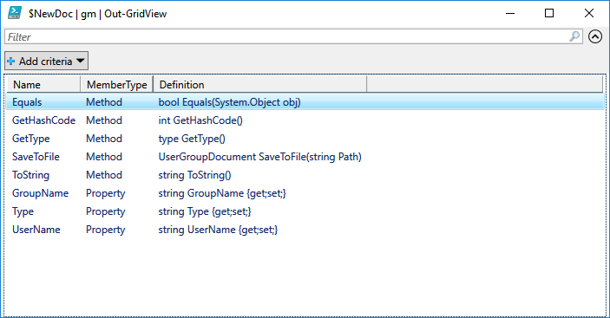
Luokan ominaisuudet ja metodit olion jäseninä

Slide 150
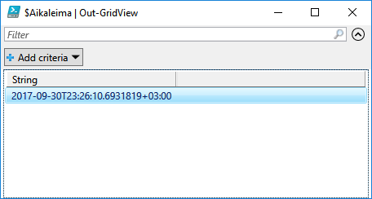
Staattinen metodi
class Documentation
{
[String]$DocumentName
[String]$Version
[String]$Status
# Muodostin kaikilla parametreilla
Documentation ([string]$DocumentName,$Version,$Status)
{
# this on viittaus luokasta luotavaan olioon
$this.DocumentName = $DocumentName
$this.Version = $Version
$this.Status = $Status
}
# Staattinen metodi aikaleiman muodostamiseen
# Voidaan käyttää oliota luomatta
[String] static GetTimeStamp()
{
$TimeStamp = Get-Date -Format o
return $TimeStamp
}
}
# Kutsutaan staattista metodia
$Aikaleima = [Documentation]::GetTimeStamp()

Slide 151
Metodit lisäävät koodin monimutkaisuutta
class Documentation
{
[String]$DocumentName
[int]$MajorVersion
[int]$MinorVersion
[string]$Version
[String]$Status
[String]$TimeStamp
Documentation ([string]$DocumentName,$MajorVersion,$MinorVersion,$Status)
{
$this.DocumentName = $DocumentName
$this.MajorVersion = $MajorVersion
$this.MinorVersion = $MinorVersion
$this.Status = $Status
}
[String] static GetTimeStamp()
{
$Aikaleima = Get-Date -Format o
return $Aikaleima
}
# Metodi versionumeron muodostamiseen
[String] FullVersion()
{
$this.Version = [string]$this.MajorVersion + "." + [String]$this.MinorVersion
return $this.Version
}
}
$Dokumentti = [Documentation]::new("Verkkokaavio",1,3,"Luonnos")
$Dokumentti.Version = $Dokumentti.FullVersion()
$Dokumentti.TimeStamp = [Documentation]::GetTimeStamp()
$Dokumentti | Out-GridView
class Documentation
{
[String]$DocumentName
[int]$MajorVersion
[int]$MinorVersion
[string]$Version
[String]$Status
[String]$TimeStamp
Documentation ([string]$DocumentName,$MajorVersion,$MinorVersion,$Status)
{
$this.DocumentName = $DocumentName
$this.MajorVersion = $MajorVersion
$this.MinorVersion = $MinorVersion
$this.Status = $Status
$this.Version = [String]$MajorVersion + "." + [String]$MajorVersion
$this.TimeStamp = Get-Date -Format o
}
}
$Dokumentti = [Documentation]::new("Verkkokaavio",1,3,"Luonnos")
$Dokumentti | Out-GridView
Sama olio ilman metodeja

